Slide 1

Super forecast wait-Супер прогноз погоди

Slide 2

Ціль
розробити додаток для аналізу умовних погодних позначок та інформувати користувача о змінах температури.

Slide 3
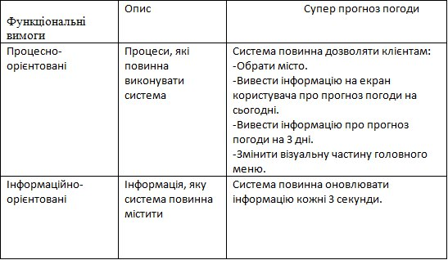
Функціональні вимоги

Slide 4
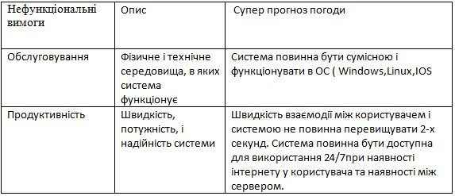
Нефункціональні вимоги

Slide 5
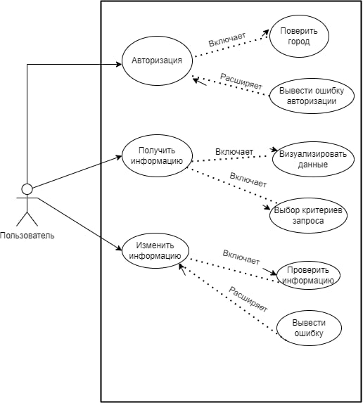
Use Case

Slide 6
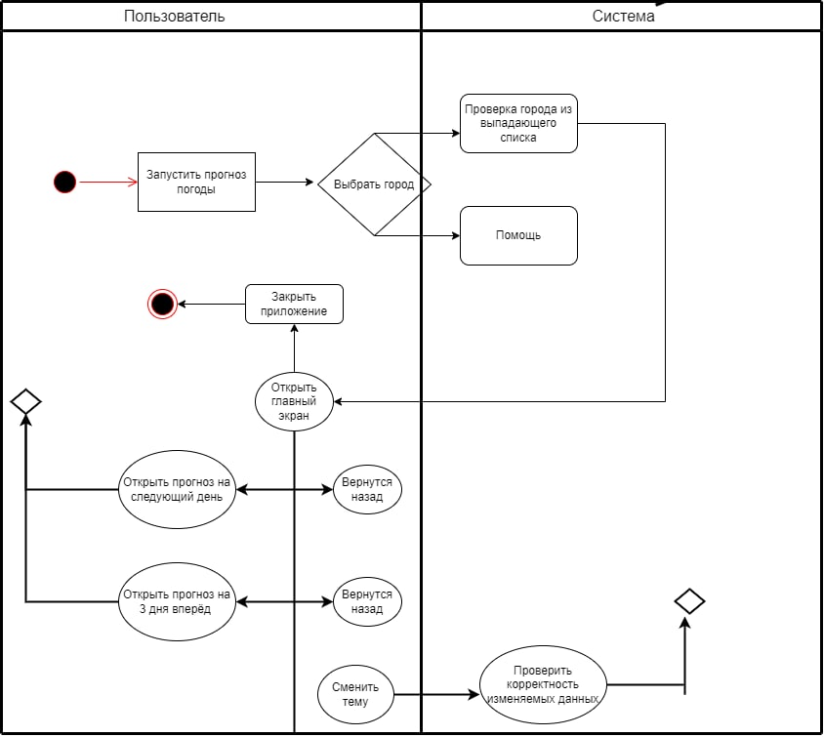
Діаграма активности

Slide 7
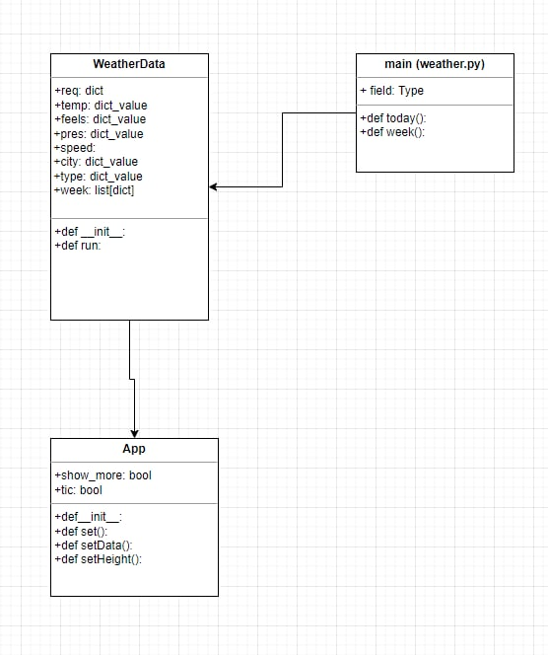
ER діаграма

Slide 8
Інструкції щодо інсталяції застосунку
1.Встановіть Python.
2. Встановіть додаток.
3. Встановіть необхідні пакети
4. Запустить додаток.
5. Насолоджуйтесь додатком.

Slide 9

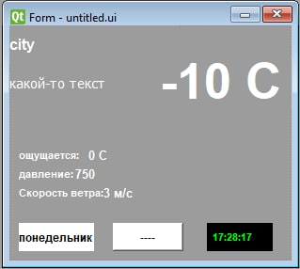

Slide 10

Грязнов Данило – Розробник
Цимбал Євгеній – Дизайнер
Паксютов Дмитро – Записка
Бочкалов Ігор – Презентація
Крушельницький Андрій - Записка

Slide 11
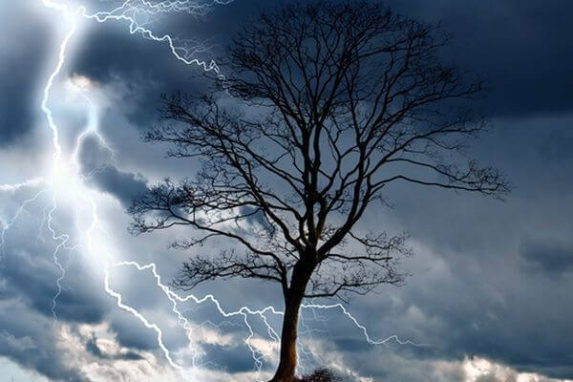
GitHub:
Дякую за увагу!

